Slide 1
Рождество
Издавна зимой люди праздновали не только Новый год, но и Рождество. Это большой праздник христианской церкви. В Европе Рождество встречают в конце года - 25 декабря. И лишь православная русская церковь отмечает этот праздник две недели спустя.

Slide 2
Когда же вернее праздновать Рождество?
7 января Рождество празднуется по юлианскому календарю, который так называется в честь Юлия Цезаря, выдающегося древнеримского государственного деятеля и полководца. Сам же календарь был создан в Древнем Египте. Это солнечный календарь. Египетские астрономы продолжительность года определили в 365 суток, поскольку столько времени проходило от одного дня весеннего равноденствия (когда световой день равен ночи) до другого. Юлий Цезарь изучил в Египте этот календарь и решил, что необходимо заменить сумбурный и сложный римский лунносолнечный календарь на египетский солнечный календарь. Так в Европу пришел этот календарь. И вместе с христианством распространился по ней. В нашей стране Рождество почитали и широко отмечали до 1929 года. После праздник был забыт. В большинстве семей отмечать его перестали. И только церковь шестого и седьмого января устраивала праздничные службы. Поэтому не все сегодня знают, что это за праздник - Рождество и что в этот день наши бабушки и дедушки праздновали рождение Иисуса Христа.

Slide 3
«Христос» значит царь. Но Иисус был не обыкновенным царем: у него не было ни короны, ни трона. Его называли так, потому что он открыл людям великие тайны о жизни, о доброте, о правде. Поэтому Рождество очень важно для людей, ведь почти все народы договорились вести счет годам, начиная с этого события.
Библия - главная книга христиан - рассказывает нам о том времени, когда родился Иисус Христос.

Slide 4
Рождество в России всегда праздновали радостно и весело. Накануне украшали дома и улицы. Магазины, лавочки и рынки бурлили: все покупали подарки и угощения к празднику.
Рождественский пост заканчивался 6 января. Этот день считался самым голодным. С утра никто ничего не ел, даже за стол не садился. Все готовились к Рождеству: пекли пироги с горохом, картофелем, сочни с ягодами и готовили сочиво - кашу с медом, ягодами и плодами. Поэтому день перед Рождеством назвали сочельником или сочевником.
Никто не садился за стол до появления первой вечерней звезды в память о звезде, по которой волхвы узнали о рождении Иисуса Христа. В этот день рассказывали о рождении Иисуса Христа.
В сочельник и рождественскую ночь люди зажигали и ставили на окна свечи, на улицах жгли костры, чтобы «согреть новорожденного Иисуса Христа".
Маленькие мальчики с бумажными звездами и фонариками в сопровождeнии взрослого ходили по городу и стучали в те дома, где на окнах были зажженные свечи. Они шутили, устраивали представления, плясали, пели рождественские песни, славящие Христа, и после каждой песни говорили хозяевам дома: «С праздником хозяина поздравляем, здравия желаем ... » А хозяева обязаны были пригласить певцов в дом, к столу или щедро наградить их рождественскими угощениями. Не принять христославов считалось грехом - нарушением Божьих заповедей - для хозяина и обидой для тех, кто славил Христа.

Slide 5
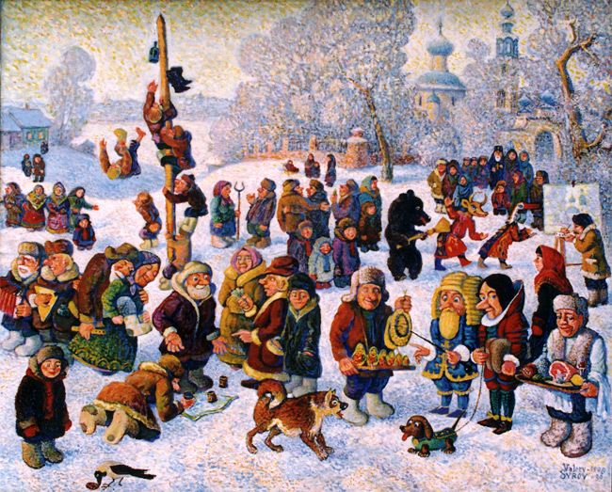

Slide 6
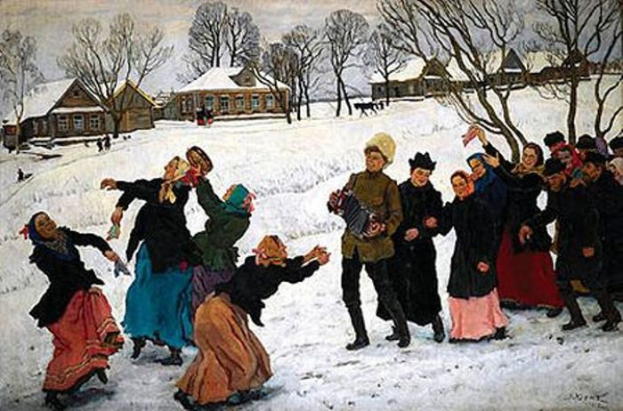

Slide 7
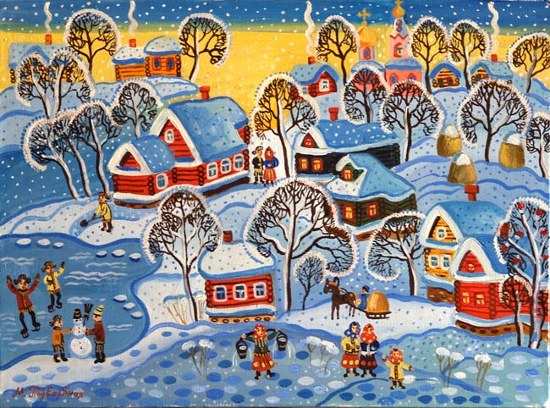

Slide 8
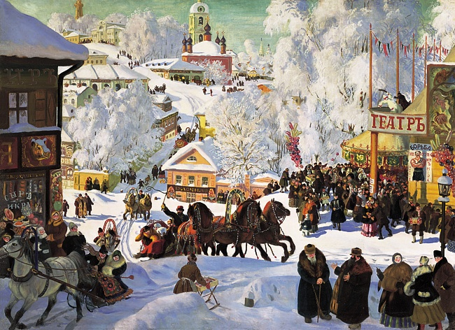

Slide 9
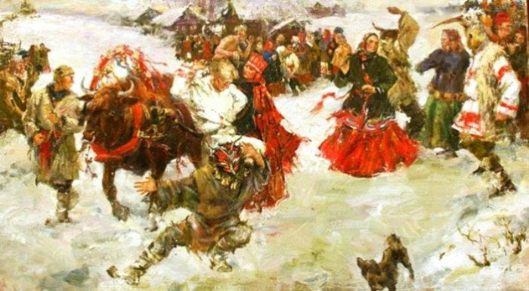

Slide 10
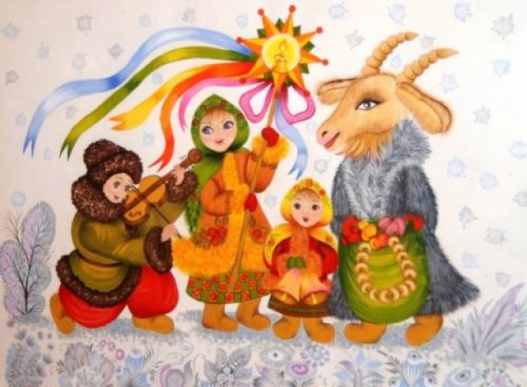
Осталась и языческая традиция рядиться в шкуры животных, маски и костюмы колдунов, ведьм. Мужчины и женщины, стар и млад представали в мерзком обличье, дабы своим видом отпугнуть, удалить от себя нечистую силу.

Slide 11
Этот обычай назывался колядаванием в честь языческого бога пиршеств и мира Коляды, а песни - колядкaми.
Коляда, коляда!
Пришла коляда
Накануне Рождества.
Мы ходили,
мы искали Коляду святую
По всем по дворам,
По проулочкам ...

Slide 12
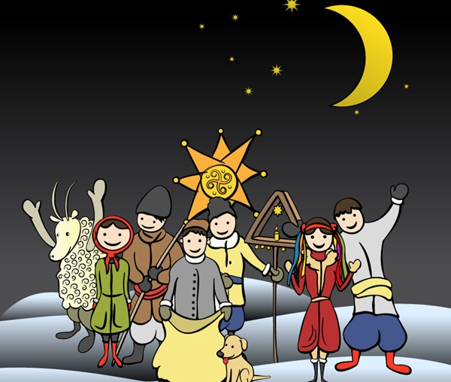

Slide 13
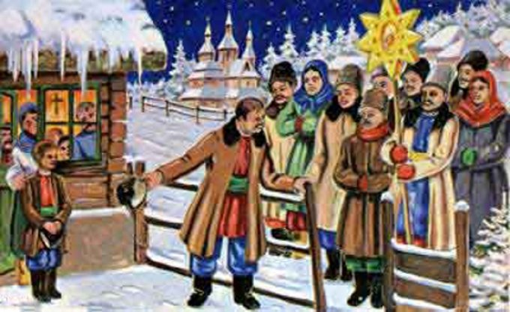

Slide 14
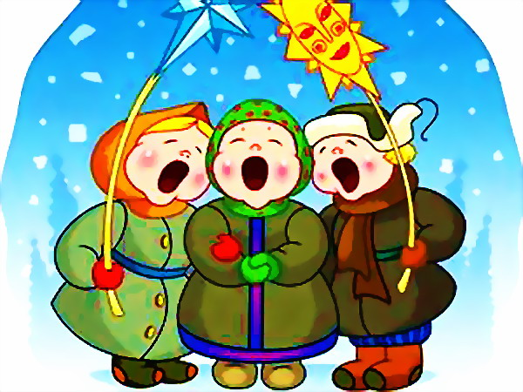

Slide 15
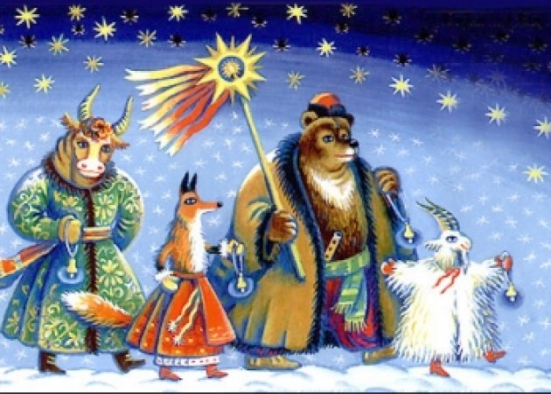
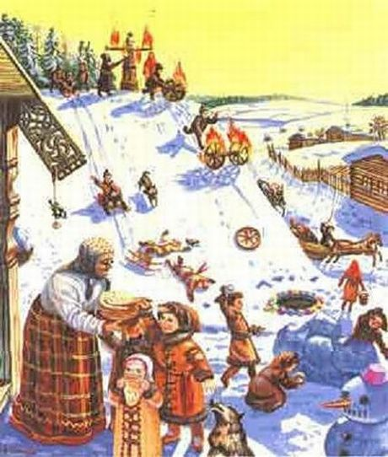

Slide 16
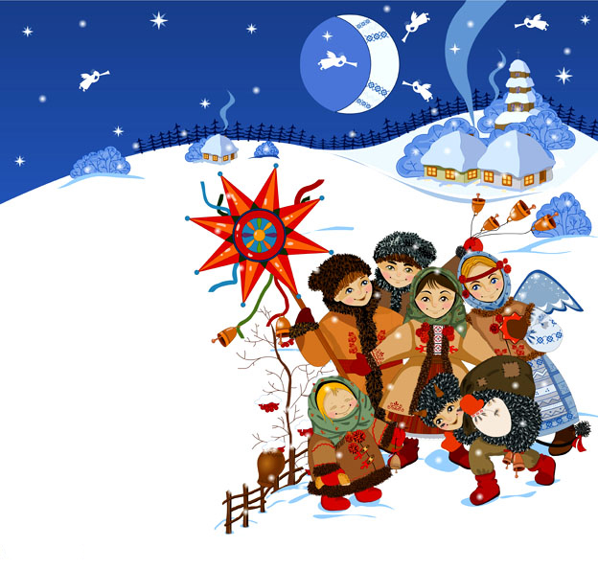

Slide 17
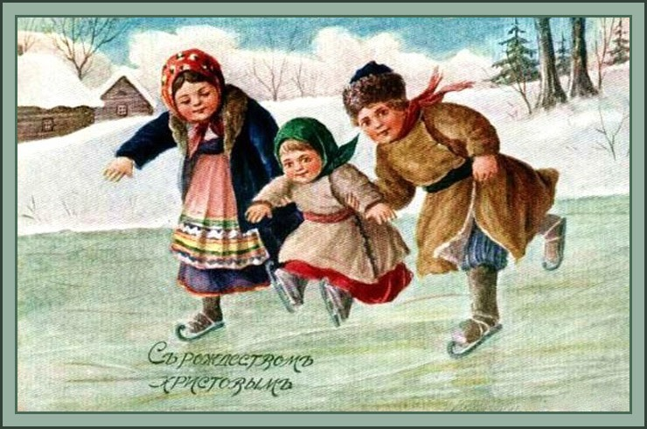
Коньки, катание на санях, ласы
Зима совсем не так уж сурова к людям. Она зовет всех из дома на воздух и дарит немало веселых забав, особенно на Святки. Как только реки, озера и пруды затягивались льдом, там появлялись взрослые и дети на коньках.
А как вы думаете, сколько лет конькам и как давно они появились в России? Самым древним конькам - 3200 лет. Они сделаны из кости. Археологи нашли их около Одессы. На раскопках среди домашней утвари археологи почти всегда находили коньки.

Slide 18
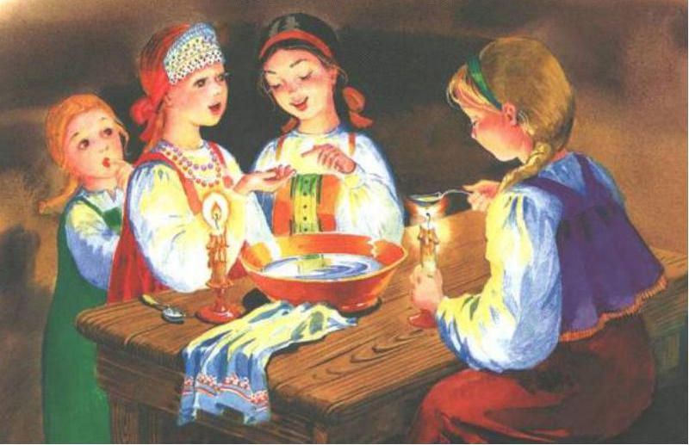
Святыми вечерами или даже ночами, а особенно в сочельник, накануне Крещения, гадали: по искусственным и естественным знакам пытались предсказать свою судьбу, угадать, открыть тайну.

Slide 19
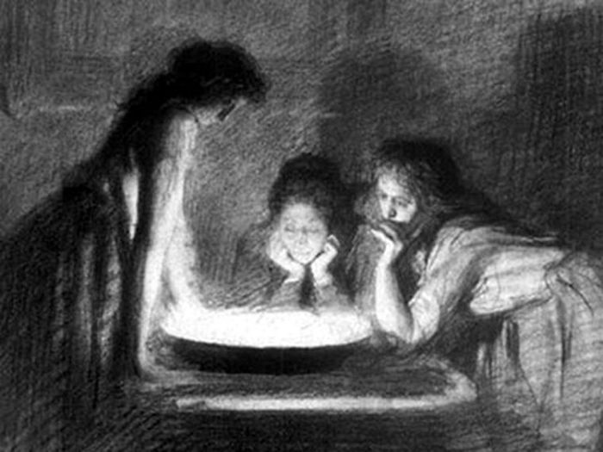

Slide 20
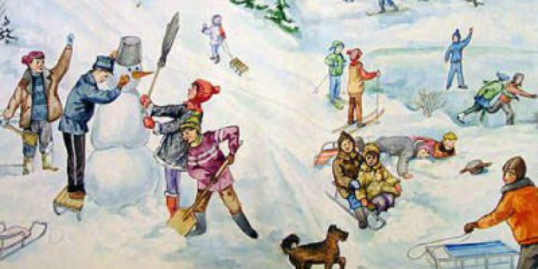

Slide 21
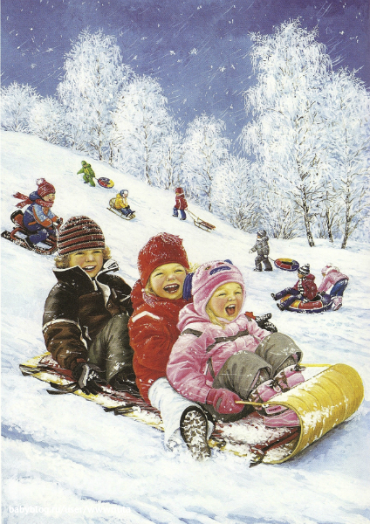

Slide 22
